Slide 1
DOWNLOADEN / Installeren Visual studio 2022

Slide 2
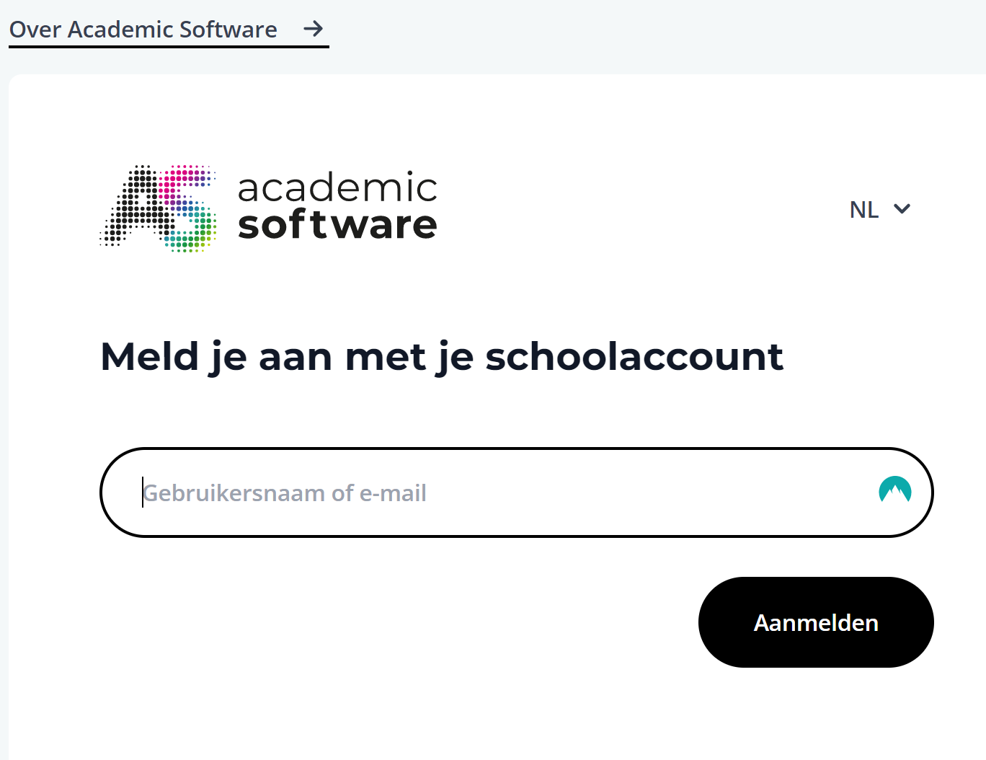
DOWNLOADEN VAN Visual Studio 2022
Downloaden via www.academicsoftware.eu
Login met je R-nummer en wachtwoord (zelfde als Office 365)

Slide 3
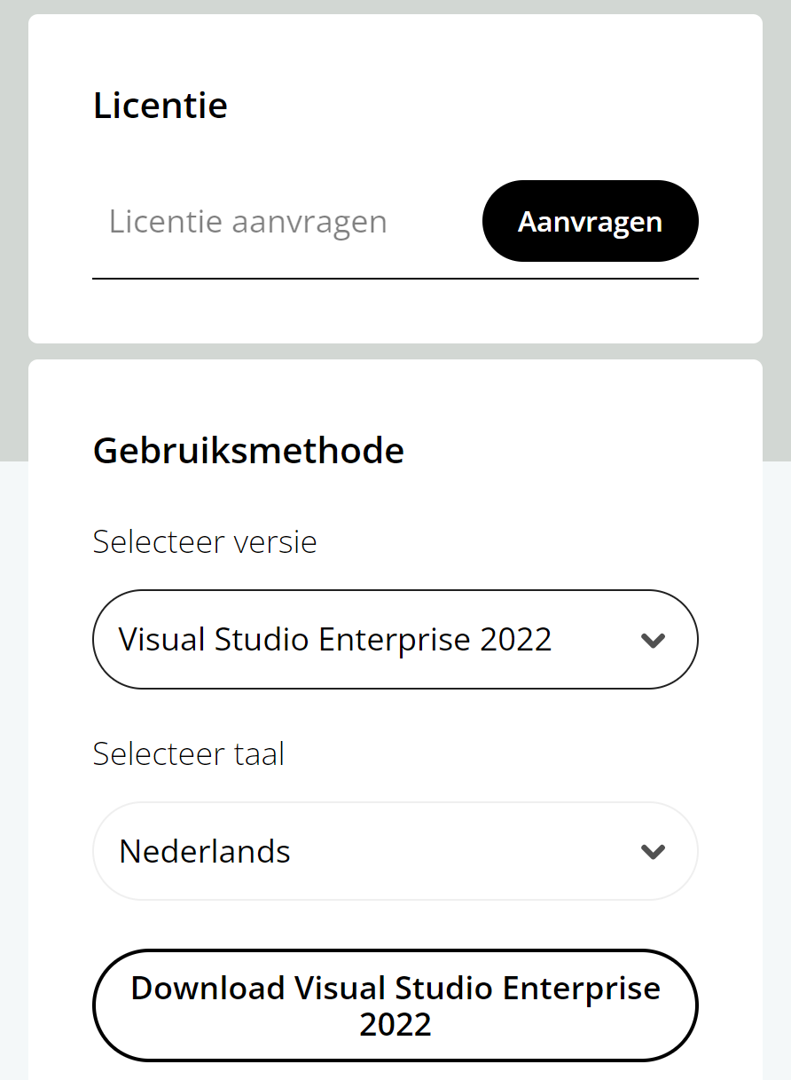
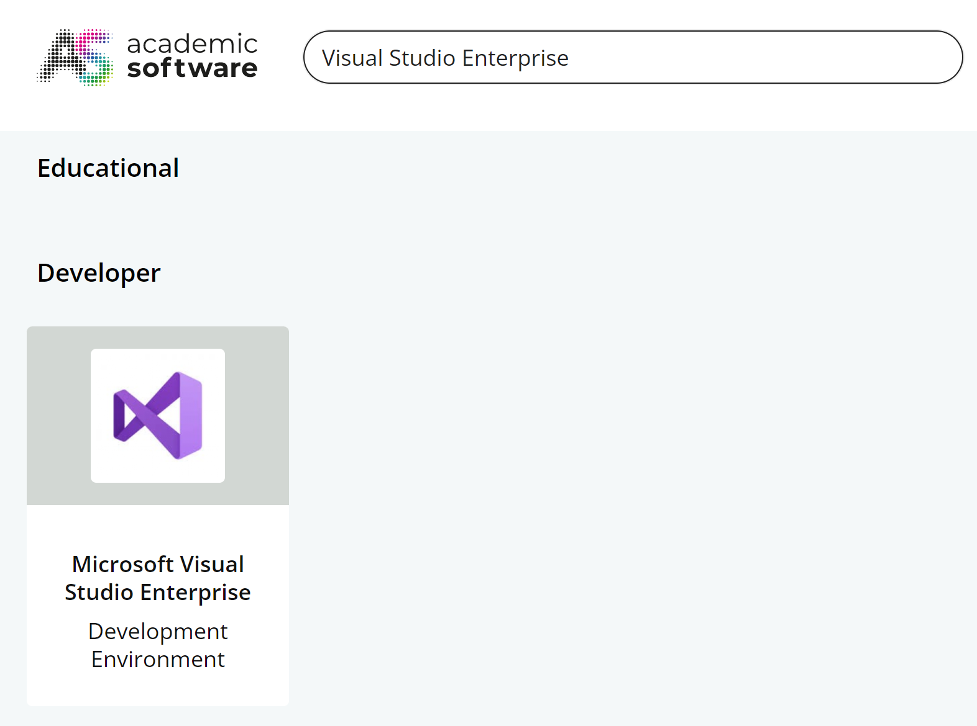
DOWNLOADEN VAN Visual Studio 2022
Zoek naar “Visual Studio Enterprise”
Klik verder op “Microsoft Studio Enterprise”
Klik op “Aanvragen” bovenaan bij “Licentie”
Kopieer de licentie code en hou deze bij de hand
Heb je later nodig bij de installatie
Klik op “Download Visual Studio Enterprise 2022”

Slide 4
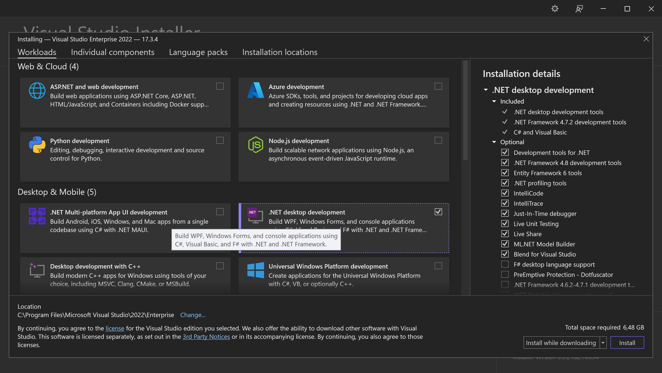
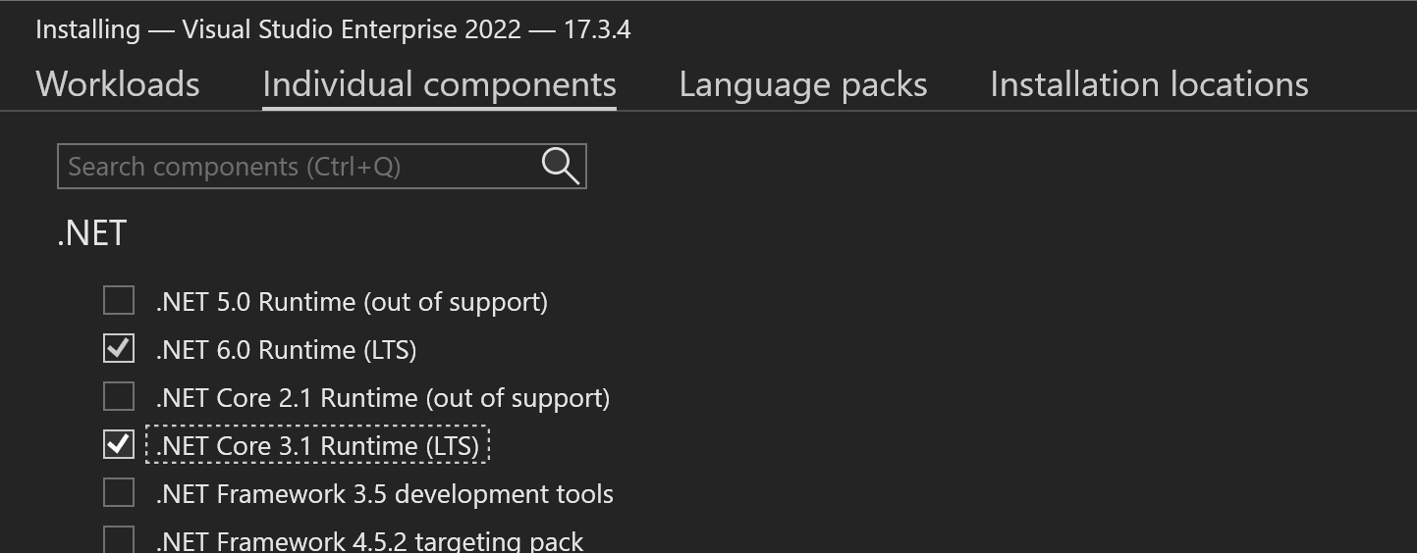
INSTALLEREN VAN Visual Studio 2022
Open de vs_enterprice_… .exe
Klik op “.NET desktop development”
Ga naar de tab “Individual components”
Klik op “.NET Core 3.1 Runtime (LTS)”
Klik op “Install”

Slide 5
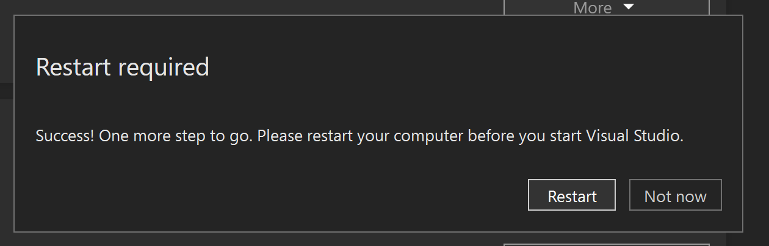
INSTALLEREN VAN Visual Studio 2022
Indien gevraagd, herstart de computer

Slide 6
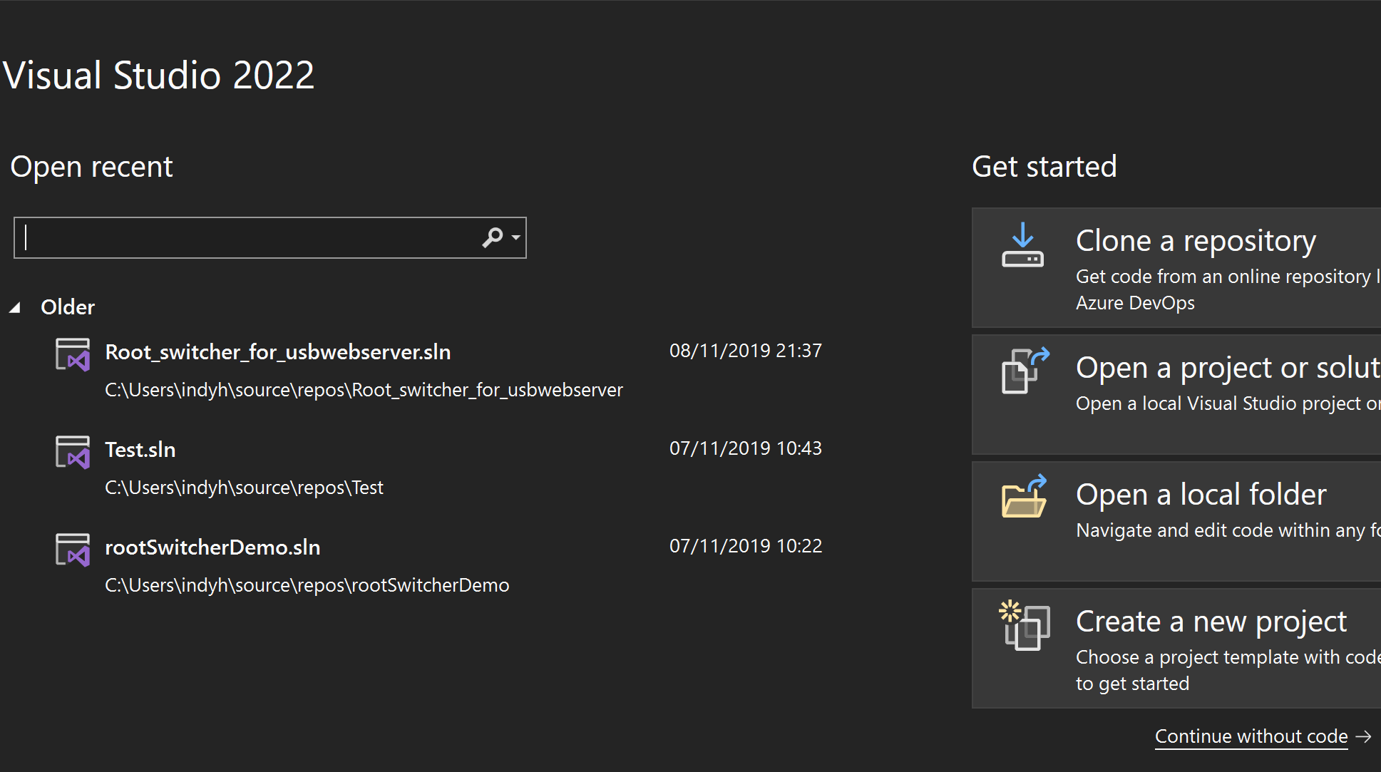
ACTIVEREN VAN Visual Studio 2022
Bij het allereerste openen van Visual Studio 2022:
Voorkeuren (zelf te bepalen)
Account (niet nodig – kan je overslaan)
Vervolgens klikken we op “Continue without code →”

Slide 7
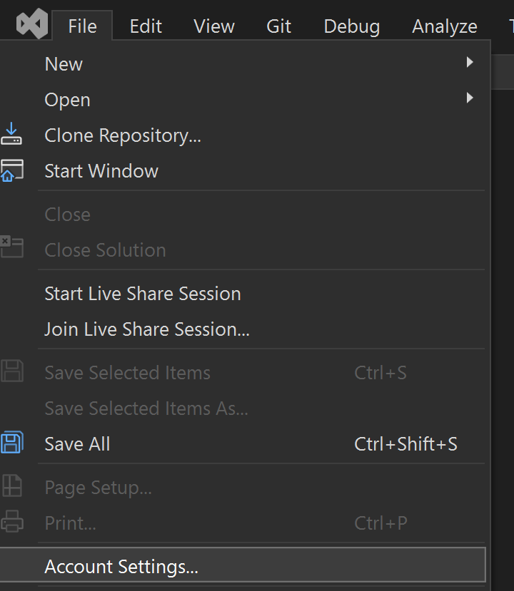
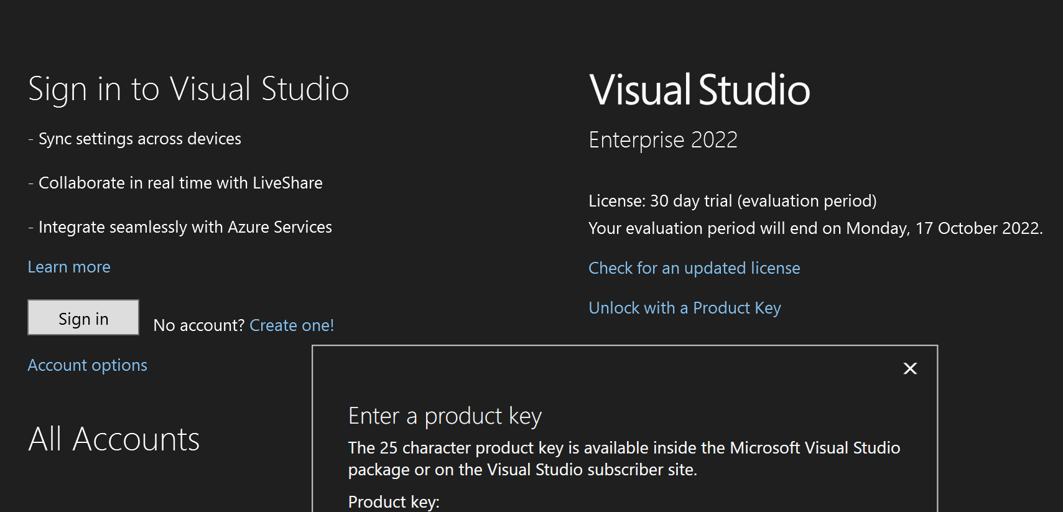
ACTIVEREN VAN Visual Studio 2022
Vervolgens klikken we links bovenaan op “File” → “Account Settings”
Klik op “Unlock with a Product Key”
Geef de licentie code in die je hebt aangevraagd op academic software

Slide 8

THAT’S ALL FOLKS

